Slide 1
海洋調査用ブイの水深制御のためのPID制御 パラメータの求め方
Katsuhiro MORISHITA
Created: 2014-02-01
Uudate: 2017-03-16

Slide 2
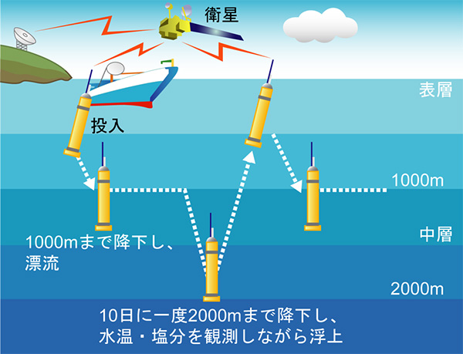
背景
海洋調査では、アルゴフロートなどのブイが使われている。これらのブイでは、浮力を調整しながら観測水深を制御している。
画像参照元：
http://www.jamstec.go.jp/j/about/press_release/20160129/img/image002.jpg

Slide 3
目的
定水深制御にPID制御を利用し、その制御パラメータを求めるプログラムを作成する。

Slide 4
作成したプログラムPD.py
PIDの内、PDのパラメータを求めるPythonスクリプトを作成した。下記よりダウンロードできる。
Download:
https://github.com/KatsuhiroMorishita/buoy/blob/master/PD.py

Slide 5
プログラムの仮定
シリンダ
真空（体積が変わる）
重力加速度
9.80[m/s²]
ブイの質量
20.0 [kg]
鉛直下向きを正
体積変化量の範囲
0.00024～-0.00016 [m3]
周囲流体の密度
1035 [kg/m3]
水深によって水の密度を変えない
計算時間ステップ
0.01 [s]
最大移動速度（目安）
0.5 [m/s]
制御量の飽和をさせない
別にしてもいいはずなので、緩和してもいいかも
中性浮力から計算をスタート
ブイの初速は0.0[m/s]
ブイ周囲の流体は上下に移動しない
ブイ周囲の流体から浮力以外の力を受けない
減衰項を無視
ピストン
（上下に移動する）
モータによる体積変化機構により浮力を変化させる構造を前提とする。

Slide 6
実行上の注意事項
大量のファイルが作成されます
数Gbyteを超えます

Slide 7
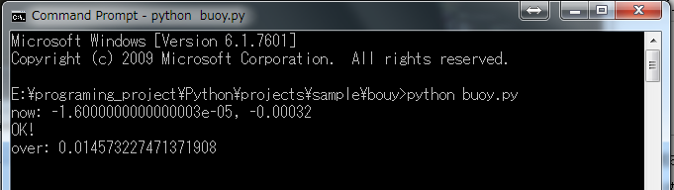
実行の方法
Pythonをインストールしてください
ターミナル/コマンドプロンプトから実行
$ python buoy.py + エンターキー
実行すると良さそうな結果をcsvに保存する
実行の様子

Slide 8

作成されるファイル名の意味
Pの係数
Dの係数
ファイル名がPID制御のPとDの係数を表している。

Slide 9
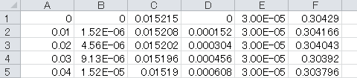
計算結果の見方
時間[s] | 深さ[m] | ブイの加速度[m/s²] | ブイの移動速度[m/s] | 体積変化量[m³] | 浮力[N]

Slide 10
計算結果例
オーバーシュート

Slide 11
パラメータの選択方法
例えば、以下の指標を基に選択すれば良い
目標深度までの時定数
オーバーシュート量

Slide 12
課題
ブイ周囲の流体の湧昇/下降流の影響の大きさによっては、ブイが永遠に目標深度に達さないこともあり得る。
対策としては、PIDのIの制御を入れることが考えられる
また、デフォルトでは周囲の流体速度は0とし、かつ流体との相対速度による抗力を無視しているので、いくつか修正が必要
なお、周囲の流体速度が大きい場合、現在仮定している最大移動速度0.5[m/s]では対応できないかもしれない

Slide 13
PIDの積分項Iを考慮する方法
一定時間の偏差（現時点での深度 - 目標深度）を積分し、これに係数k₃をかけたものを積分項として追加すれば良い
delta_V_ideal = k1 * delta_z + k2 * v
I成分を加えるために変更する箇所のコード
delta_V_ideal = k1 * delta_z + k2 * v + k3 * delta_z_integral
I成分を加えた例
ここで、積分項をdelta_z_integralで表している。 delta_z_integralは別に計算しておく必要がある。
*Iを考慮すると計算時間が数十倍になり得るので注意のこと

Slide 14
流体速度の影響の追加の仕方
周囲の流体速度v_eを定義し、抗力cdを計算した後に加速度の式に加える。なお、抗力は流体との相対速度の関数である。
a = (buoyant_force) / m
a = (buoyant_force + cd) / m
周囲の流体から受ける抵抗を追加する例
（左：デフォルト、右：抗力を追加した様子）

Slide 15
移動速度の制限値を変更する場合
下記の“0.5”の部分を変更する
k2_search_width = 3 * delta_V_small / 0.5

Slide 16
制御量の飽和を許容する場合
下記のコード部分の係数を調整して下さい
係数は正の数値とする
2.0～3.0がいいかも
k1_search_width = 9 * delta_V_small / abs(z_0 - z_target)
k2_search_width = 3 * delta_V_small / 0.5

Slide 17
その他
座標の計算を行うときに利用する移動速度vと体積変化量の計算に利用するvを分けて、後者のvに観測値としての誤差を含めて応答を調べてもいいのかもしれません

Slide 18
周囲の状況に合わせて動的にパラメータを変更するなら・・・
カルマンフィルタを利用
難易度は高い
MATLABの利用を推奨
実装の際は、センサーのヘルス状態の判定も必要になる

